Slide 1

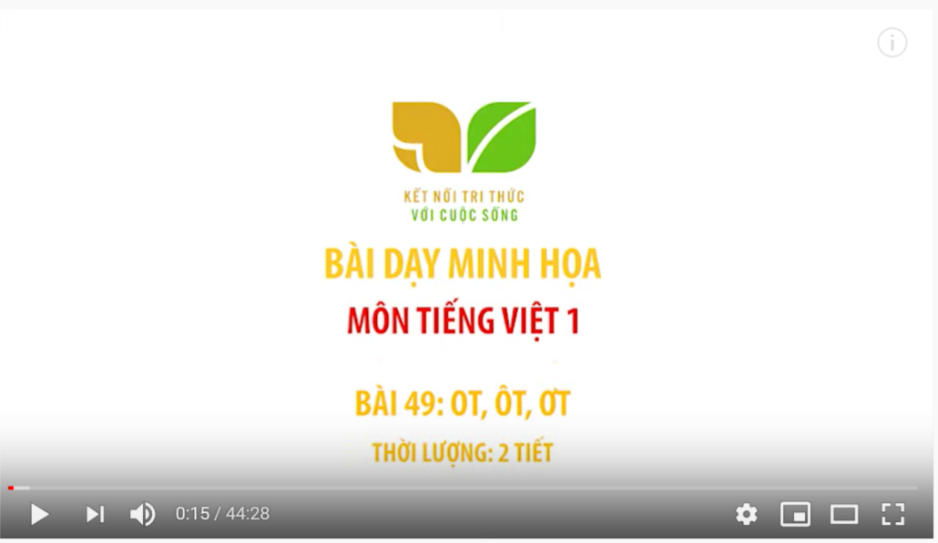

CHỦ ĐỀ 3 - TIẾT 3
Huỳnh Long Nguyện
KÊNH HỌC LIỆU HUỲNH BO
https://www.youtube.com/channel/UCO2d8nr48-iTs8byOJTX9PQ

Slide 2

TRÒ CHƠI

Slide 3

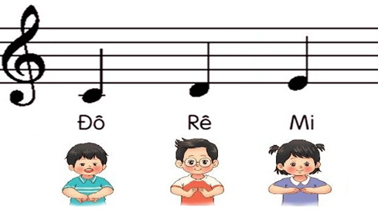
AI NGHE TÀI HƠN

Slide 4


ÔN TẬP ĐỌC NHẠC
BÀI SỐ 2

Slide 5
BÀI SỐ 2
ĐỌC NHẠC
VỚI NHẠC ĐỆM

Slide 6
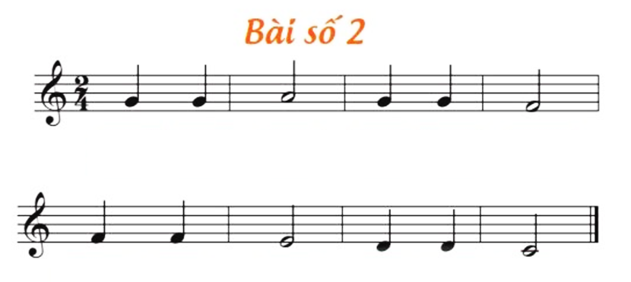

Slide 7
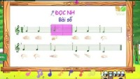

Slide 8
BÀI SỐ 2
ĐỌC NHẠC THEO KÍ HIỆU BÀN TAY
VỚI NHẠC ĐỆM

Slide 9
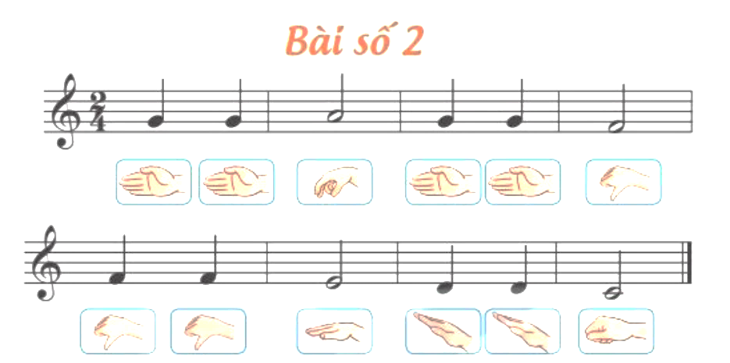

Slide 10
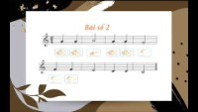

Slide 11
BÀI SỐ 2
ĐỌC NHẠC KẾT HỢP
GÕ ĐỆM THEO NHỊP

Slide 12
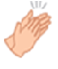

Slide 13


Slide 14
BÀI SỐ 2
ĐỌC NHẠC KẾT HỢP
HOÀ TẤU NHẠC CỤ

Slide 15
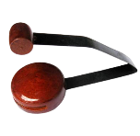


Slide 16


Slide 17

Bài hát: VUI ĐẾN TRƯỜNG

Slide 18
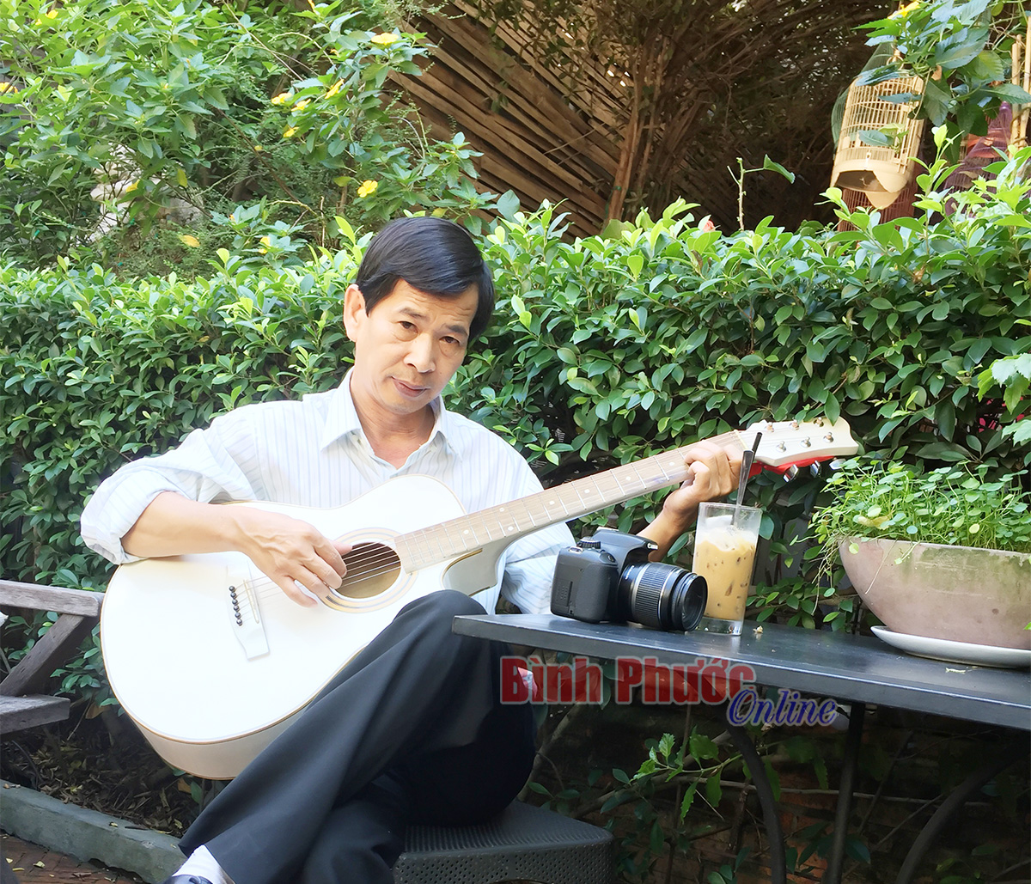
TÁC GIẢ - NHẠC SĨ LÊ QUỐC THẮNG
Nhạc sĩ Lê Quốc Thắng (bút danh: Nguyên Thanh) sinh 7/9/1962 tại Trà Vinh, hiện sống tại thành phố Hồ Chí Minh.
Một số tác phẩm chính: Phố xa, Tình xanh, Búp bê bằng bông, Nụ cười hồng, Mái trường mến yêu, …

Slide 19

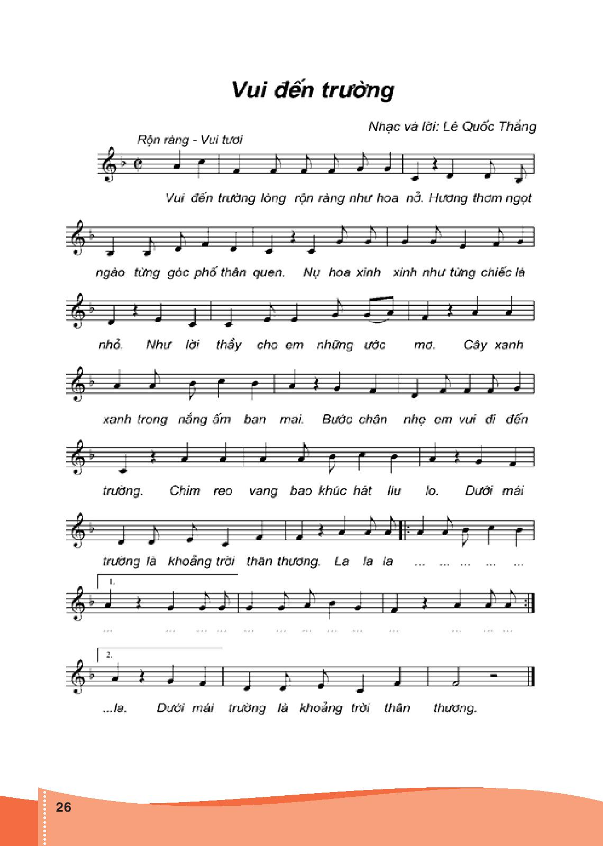

Slide 20
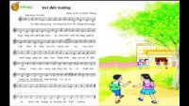

Slide 21
VUI ĐẾN TRƯỜNG
NGHE NHẠC KẾT HỢP
GÕ ĐỆM THEO NHỊP ĐIỆU

Slide 22
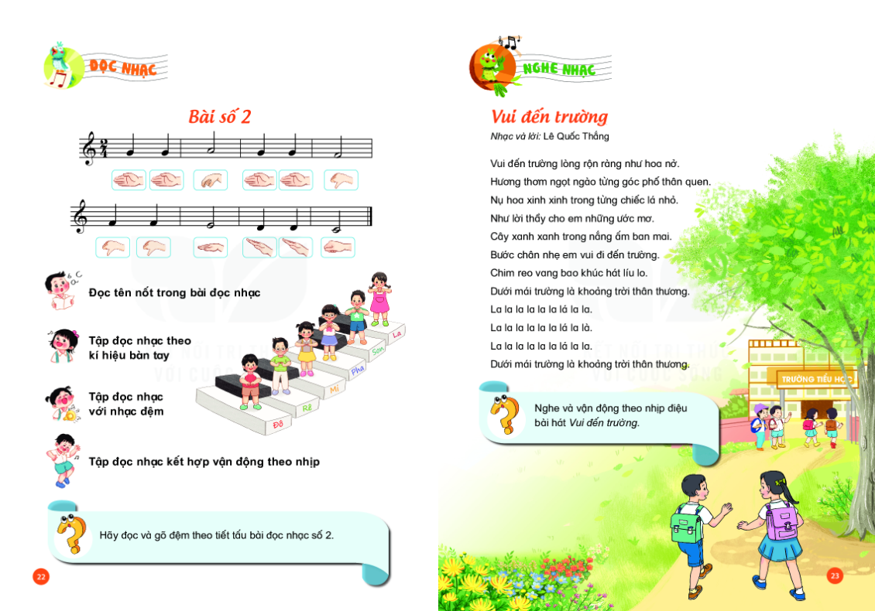

Slide 24
VUI ĐẾN TRƯỜNG
NGHE NHẠC KẾT HỢP
VẬN ĐỘNG CƠ THỂ

Slide 25



Slide 27
TIẾT 3
ÔN TẬP ĐỌC NHẠC:
BÀI SỐ 2
NGHE NHẠC:
Bài hát: VUI ĐẾN TRƯỜNG

